Slide 1
Introduktion til erhvervsøkonomi
Lena Bro, EØ, SA og EN
(BR i Lectio)
br@aalborghus.dk

Slide 2
1. Identitet og formål
Mikro- og makroøkonomi
Mikroøkonomien er den del af den økonomiske videnskab, der beskæftiger sig med økonomisk adfærd og økonomiske betingelser for forbrugerne, virksomhederne, investorerne og andre agenter.

Slide 3
Identitet og formål
” Erhvervsøkonomi er et samfundsvidenskabeligt fag, der omfatter viden om virksomheden og dens omverden, marketing, strategi, økonomi, organisation og ledelse. Faget giver viden om de betingelser og de muligheder, der er for at etablere og udvikle en virksomhed på et nationalt og internationalt marked.”

Slide 4
”Uddannelsen skal udvikle elevernes evne til faglig fordybelse og deres forståelse af teoretisk viden som redskab for analyse af virkelighedsnære forhold. Der lægges i undervisningen vægt på innovation og problemløsning, herunder ved arbejde med virkelighedsnære cases og projekter.” (..)

Slide 5
Faglige mål og fagligt indhold
̶ demonstrere viden om fagets identitet og metoder
̶ redegøre for en virksomheds forretningsmodel samt nationale og internationale rammevilkår
̶ anvende viden om en virksomheds konkurrenceforhold til at undersøge og diskutere virksomhedens marketing mix og strategiske muligheder
̶ anvende viden om en virksomheds økonomiske situation til at undersøge og diskutere virksomhedens bæredygtighed
̶ anvende viden om en virksomheds organisatoriske og ledelsesmæssige forhold til at undersøge og diskutere virksomhedens interne forhold
̶ undersøge og diskutere problemstillinger i forbindelse med etablering af en virksomhed
̶ indgå i en faglig dialog og kunne diskutere erhvervsøkonomiske problemstillinger
̶ diskutere erhvervsøkonomiske problemstillinger i fagligt samspil med andre fag
̶ strukturere og formidle empirisk og teoretisk materiale både mundtligt og skriftligt.

Slide 6
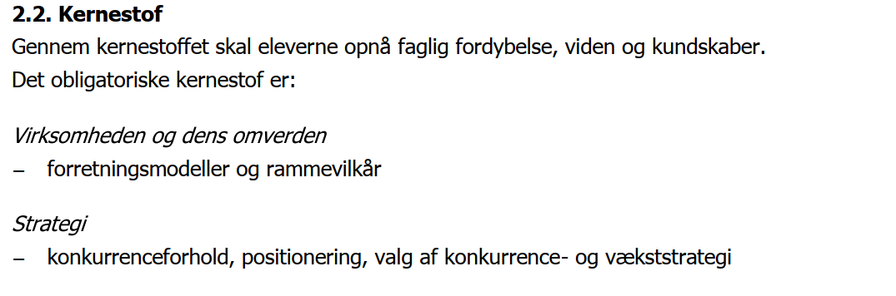
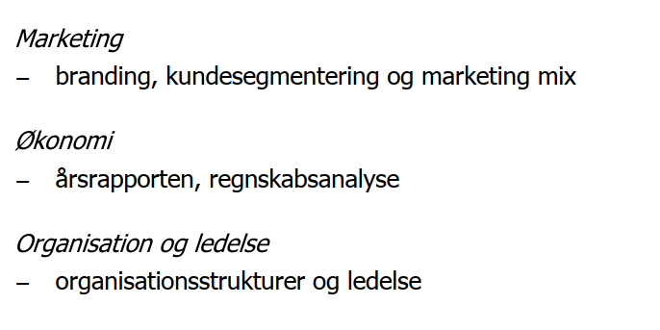
Kernestof

Slide 7
Krav og forventninger
Virksomhedsbesøg (sandsynligvis i forårssemesteret, hvis Corona tillader det …?).
Lav din egen virksomhed→ vi vender tilbage til jeres egen virksomhed igen og igen, og den står også centralt til eksamen.
En masse virksomhedscases, hvor vi anvender teorier og fagbegreber på.

Slide 8
Krav og forventninger
Vi læser i alle timer (til gengæld lover jeg at holde læsemængden (relativt) korte (ca. 3-5 sider).
Læsestof består som regel af kort lærerbogsstof i ”Luk Virksomheden Op” og så en kort artikel/case. Der kan også være gange, hvor I skal finde artikler eller materiale som en del af lektien.
Medbring en computer→ alt materiale er elektronisk.

Slide 9
Krav og forventninger
Dagens plan i Lectio
Dagens spørgsmål/problem og dagens sætning/svar.
  Dertilhørende læsefokusspørgsmål (som viser jer, hvad fokus er for den kommende time).

